Slide 1
Forum OGD
3. Sitzung
Bern, 8. Oktober 2020

Slide 2
Traktanden
Prioritäre OGD
«OGD-Framework»
Diskussion: Data Management und Open Data
Varia

Slide 3
1. Prioritäre OGD

Slide 4
Prioritäre OGD: Die Idee
Grundidee aus EU-PSI-Richtlinie, Kapitel V, «Hochwertige Datensätze» (oder «High Value Data»)
Sind Daten, deren Publikation für die Wirtschaft und/oder Gesellschaft grosse Bedeutung hat oder haben kann
Bei den so identifizierten Datasets wird hochprioritär eine Veröffentlichung als OGD geprüft und, wo möglich, rasch umgesetzt
Über den Prozess wird zeitnah und transparent kommuniziert

Slide 5
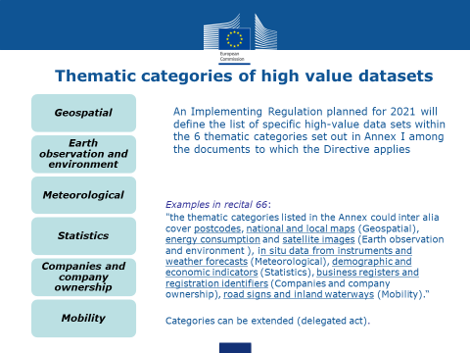

Slide 6
Prioritäre OGD: Der Prozess
A. Erstellung Entwurf der Liste «PrioOGD» der Schweiz, aufgrund nationaler Empfehlungen und v.a. User-Community-Rückmeldungen
B. Validierung der Liste «PrioOGD» mit verantwortlichen VE
C. Review und «Verbesserung» der Offenheit/Vorbereitung Veröffentlichung
D. Peer-Reviewing (Round-Tables)
E. Veröffentlichung
Prozess-Owner ist die Geschäftsstelle OGD.

Slide 7
Prioritäre OGD: «v1»
Beim ersten Durchgang (v1) wollen wir Erfahrung sammeln, lernen wie die Zusammenarbeit zur Definition und Publikation der Prioritären OGD koordiniert werden soll
Die Geschäftsstelle OGD hat eine erste Version basierend auf den aktuellen internationalen Empfehlungen (insb. «EU-High Value Data» und «G8-Open Data Charter») einen ersten Entwurf dieser Liste vorbereitet
Die Einträge werden z.Z. validiert und anschliessend «reviewed», wo möglich auch mit Peer-Reviews (Round Tables)

Slide 8
2. «OGD-Framework»

Slide 9
«OGD-Framework»: Bedarf
Zur Steigerung der Datenqualität, zur Weiterentwicklung, zum Controlling… der SOLL muss konkretisiert werden
Das OGD-Framework hilft die VE, die Ziele aus der OGD-Strategie zu definieren

Slide 10
«OGD-Framework»: Herausforderungen
Das Framework muss themen-übergreifend sein
Die Begriffe, Best-Practices, Prozess,… zum Datenmanagement sind heute noch nicht standardisiert
(siehe Fragen im Dokument)

Slide 11
3. Diskussion: Data Management und Open Data

Slide 12
Fragestellung
Welche Strukturen, Rollen, Prozessen oder «good habits» sollen eingeführt und etabliert werden, um die Integration von Open Data in die Data-Management-Aktivitäten zu berücksichtigen?
Welche zusätzlichen Anforderungen (Kompetenzen, Infrastrukturen, Kultur…) entstehen dabei?
… Input-Referate und anschliessend Diskussion!

Slide 13
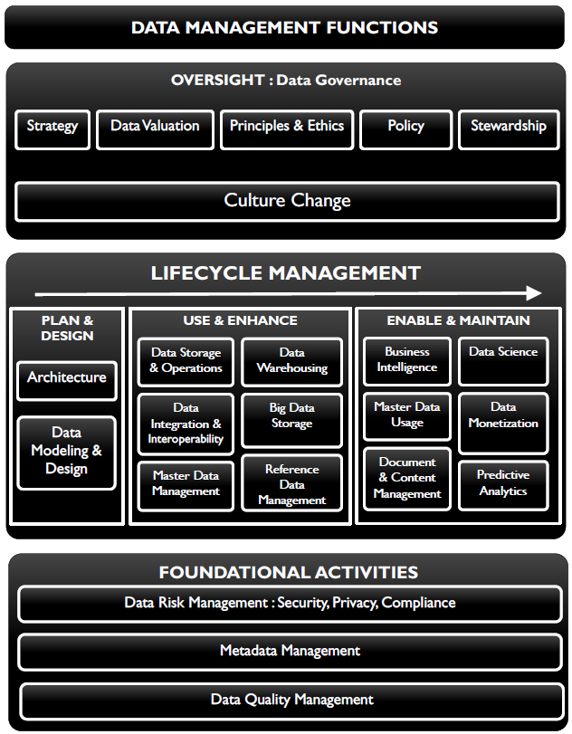
«DAMA Data Management Function Framework»
Perspektive: Abhängigkeiten zwischen den verschiedenen Aktivitäten

Slide 14
5. Varia

Slide 15
Varia
Umsetzung von OGD im rechtlichen Bereich
Stand Umsetzung Portal opendata.swiss

